Slide 1
VÁNOČNÍ DEKORACE
NELA MIKULCOVÁ
5. ročník

Slide 2
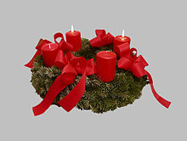
VYRÁBÍ SE ADVENTNÍ VĚNEC

Slide 3
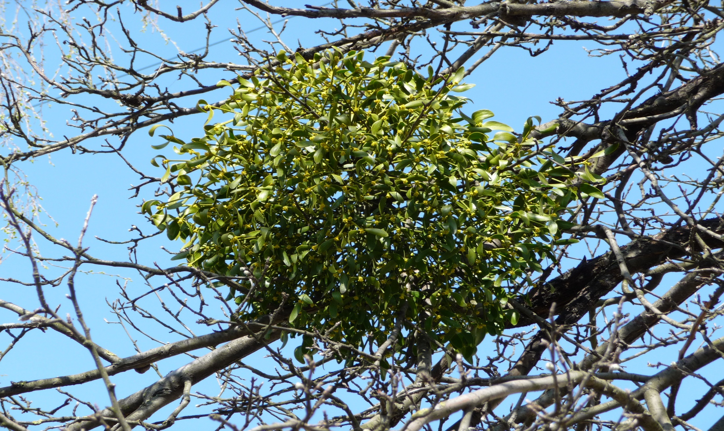
JMELÍ

Slide 4
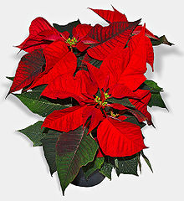
VÁNOČNÍ KVĚTINY

Slide 5
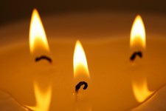
VÁNOČNÍ SVÍČKY

Slide 6
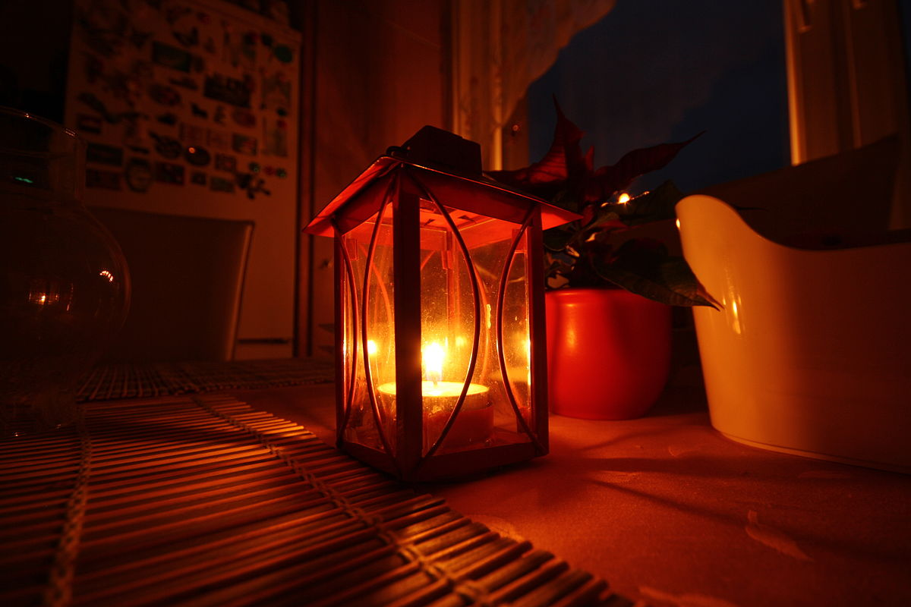
BETLÉMSKÉ SVĚTLO

Slide 7
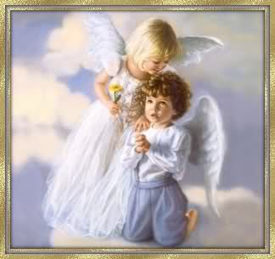
ANDĚLSKÉ ZVONĚNÍ

Slide 8
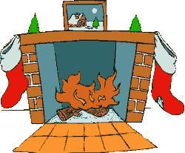
DÁVÁNÍ PONOŽEK NA KRB

Slide 9

DOUFÁM, ŽE SE VÁM PREZENTACE LÍBILA.

